Slide 1


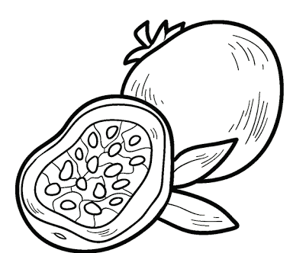
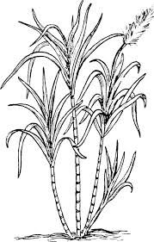






Soutenance de thèse – Sciences Agronomiques
Conception collective d’organisations territoriales innovantes pour une évolution coordonnée de systèmes de production agricoles
Cas d’une réduction de la pollution herbicide d’une rivière en Martinique
25 février 2020
Pauline
Della Rossa

Slide 2
Plan de la présentation
0
Contexte général
I
Problématique
II
Matériel et méthode du dispositif
III
Le diagnostic du système sociotechnique
IV
La conception innovante
V
Conception dans l’usage (jeu sérieux)
VI
Discussion générale

Slide 3
Contexte général

Slide 4
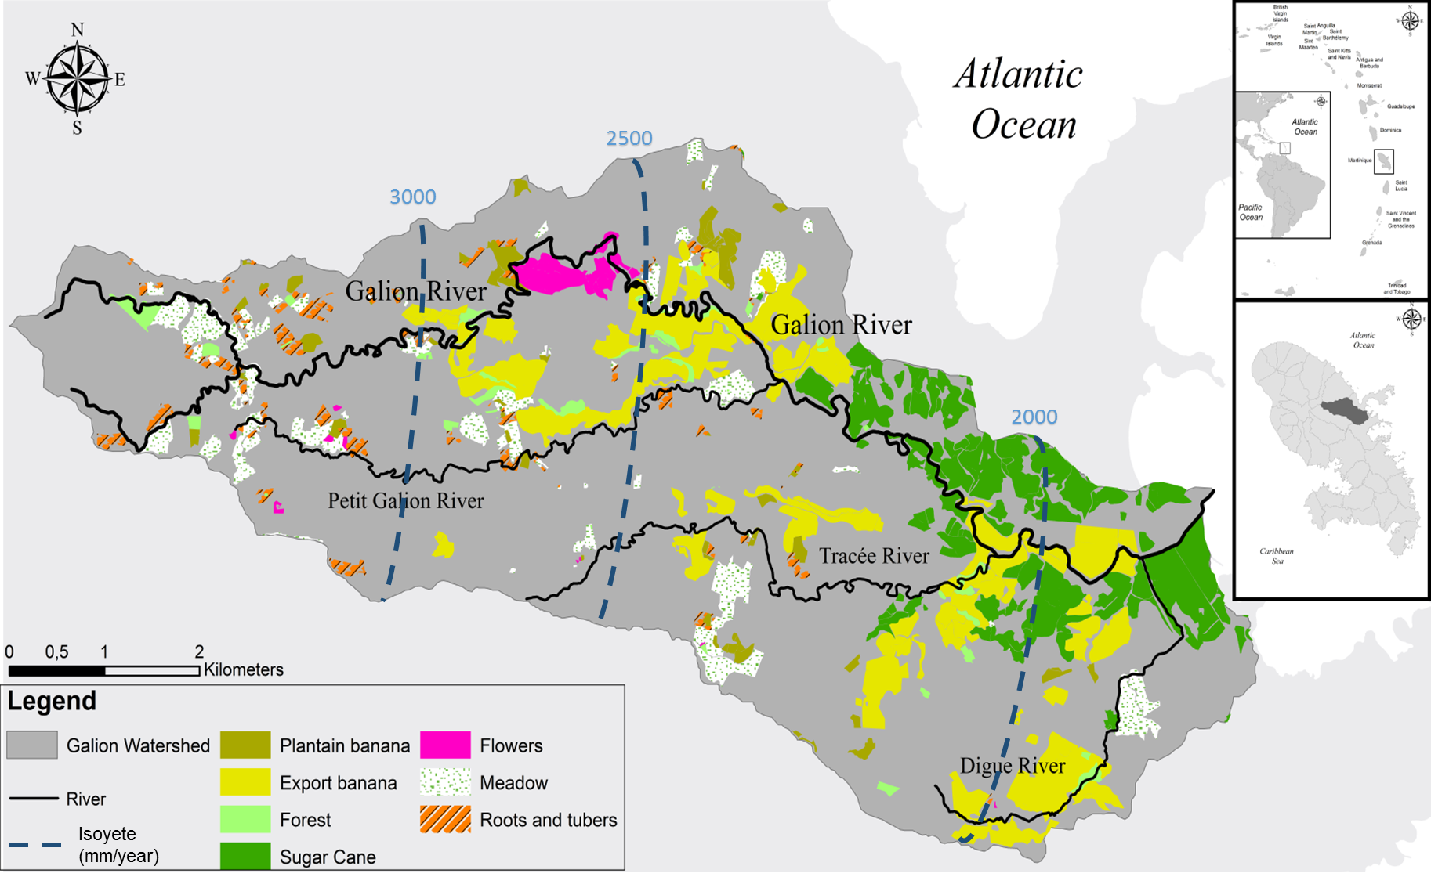
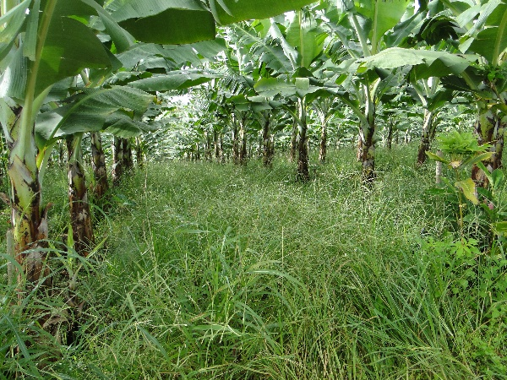
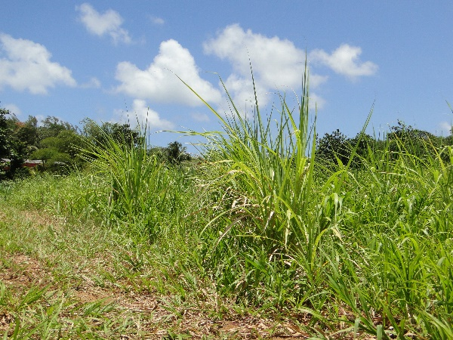
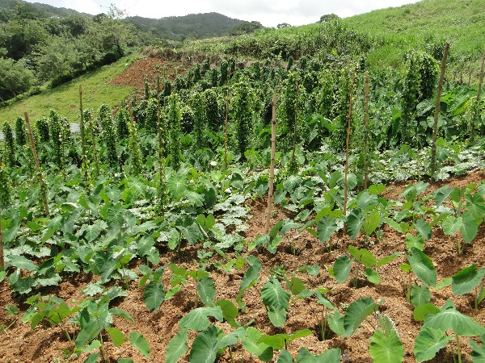


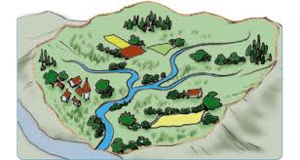
La Martinique, un contexte favorable aux pollutions des rivières par les herbicides
Contexte général
1er pesticide utilisé par les agriculteurs
Un pédoclimat favorable aux transferts
CIRAD 2019
CIRAD 2015
Relief accidenté
Entre 6000m et 1500mm de précipitation par an

Slide 5
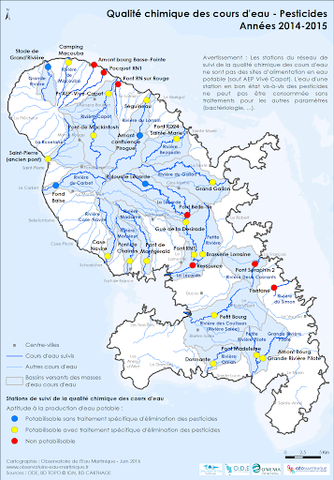
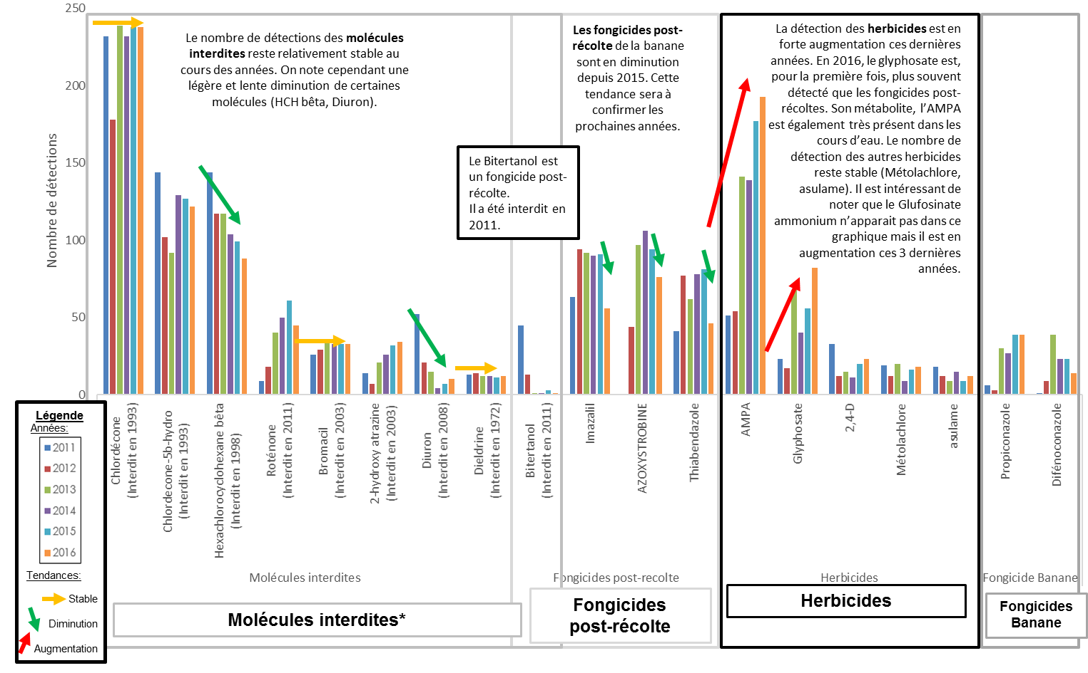
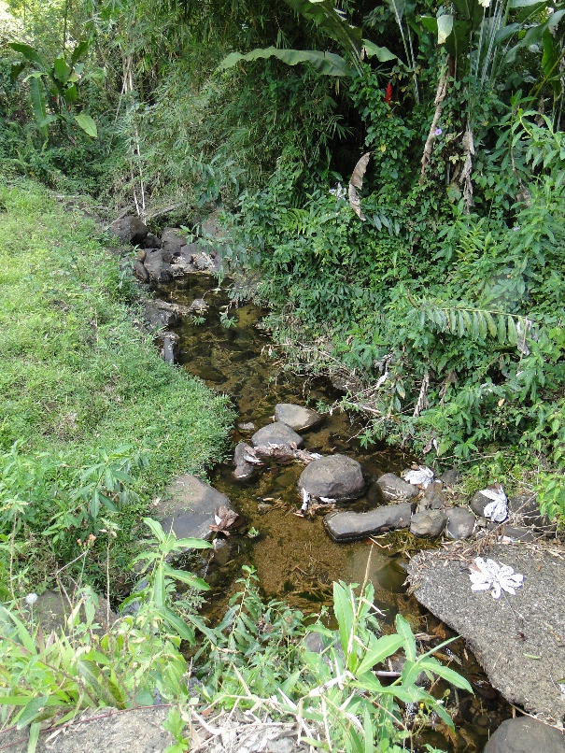
Une pollution herbicide qui pose problème en Martinique
Contexte général
CIRAD 2017
24 stations montrent des pollutions importantes
Herbicides
ODE 2017
ODE 2015

Slide 6
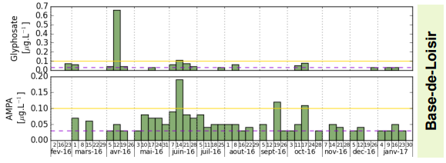
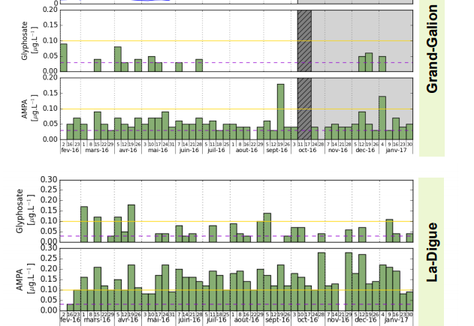
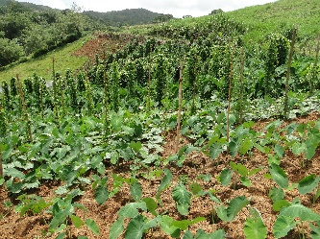


Le bassin versant du Galion, particulièrement touché par ce phénomène
Contexte général
Un observatoire des pollutions par le CIRAD (OPALE)
Della Rossa et al, 2020
CIRAD-ODE 2017
CIRAD 2019
Le seul bassin versant de Martinique muni d’un contrat de rivière

Slide 7
Le bassin versant du Galion, particulièrement touché par ce phénomène
Le contrat de rivière du Galion
Signé en 2015 pour 5 ans
5 volets:
  A=L’amélioration de la qualité physico-chimique et écologique des cours d’eau
  L’équilibre quantitatif de la ressource en eau ; avec un nécessaire lien terre/mer ; La reconquête des milieux aquatiques et la valorisation du patrimoine naturel et culturel ; La réduction de l’impact du risque inondation
Maitres d’ouvrage du volet A: communauté de communes, entreprise de gestion de STEP, centres de recherche, groupements de producteurs, instituts techniques agricoles, entreprise agroalimentaire

Slide 8
Des mécanismes de pollution qui appellent à repenser l’innovation agronomique
Contexte général
Des mécanismes de transfert de polluants qui se situent à l’échelle du bassin versant (Della Rossa et al., 2017)
Une question à résoudre: comment et quoi concevoir comme objets agronomiques à cette échelle?
Le projet de recherche RESYST

Slide 9
I. Problématique

Slide 10
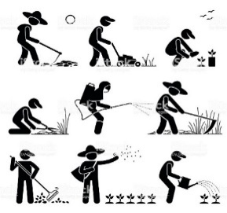
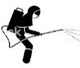
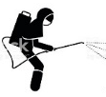
Le territoire comme lieu d’actions collectives
I. Problématique
Dimension organisationnelle: relation entre les acteurs qui gèrent le territoire, localement (Deffontaines et al., 2019), en lien avec la production agricole (Le bail and Le Gal., 2011)
Dimension idéelle: représentations des acteurs (Martin 2014, Caron 2005)
Autre territoire
Dimension matérielle: distribution spatiale des parcelles et morphologie de l’espace (Leenhardt et al., 2015)
Territoire englobant
Il est nécessaire de considérer le territoire comme un espace à co-construire, avec des relations de réciprocités (Benoît et al., 2012 ; Leenhardt et al., 2015)

Slide 11
La conception de nouveaux objets agronomiques
I. Problématique
Les territoires: nouveaux objets à construire en agronomie (Prost et al., 2017)
Trois points clés: la définition des objets, le collectif, les formes hétérogènes de savoir (Prost et al., 2017)
Deux types de méthodes de conception : réglée et innovante (Meynard et al., 2012)
Une conception innovante qui se développe de plus en plus en agronomie (Berthet, 2013; Ravier, 2017; Leclerc, 2019)
Notes:
Mais la nécessité de concevoir aujourd’hui des objets durables, oblige à renouveler les méthodes de conception sur trois points clés

Slide 12
La question de la thèse
I. Problématique
L’objet à concevoir pour résoudre la pollution herbicide d’une rivière
Un bassin versant avec une faible concentration d’herbicides agricoles dans sa rivière
Problématique pour répondre au besoin de renouvellement des méthodes de conception en agronomie
Comment certains choix méthodologiques peuvent permettre la conception d’innovations territoriales qui réduisent efficacement la présence d’herbicides dans la rivière d’un bassin versant?

Slide 13
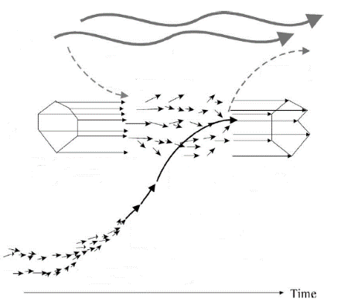
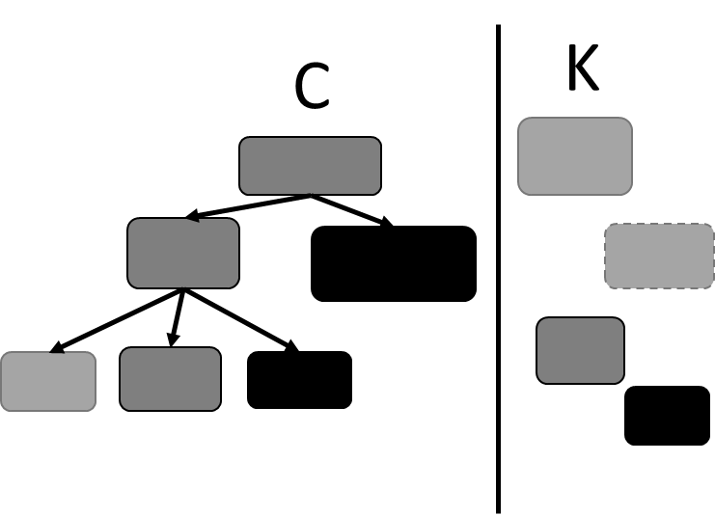

Articulation de trois cadres théoriques
I. Problématique
Les freins et leviers à la transition écologique
  cadre du système sociotechnique
De nouveaux objets agronomiques complexes
  la conception innovante
Des connaissances sur les relations innovations – milieu
  simulation de l’usage dans un jeu sérieux
Notes:
Mais la nécessité de considérer de plus en plus de relation entre les innovations et leur milieu implique d’acquérir des connaissances sur ces relations, ce que j’ai chois de faire grâce à un jeu sérieux du bassin du Galion simplifié dans lequel on a simulé les innovations

Slide 14
Le système sociotechnique
I. Problématique
Paysage
(ex: lois, demande sociétale)
Modèle conceptuel sur 3 niveaux
Trois composantes pour décrire les verrous
Les dépendances au chemin conditionnent les choix actuels d’innovation (David, 1985; Geels, 2004)
Régime
(ex: filières agricoles)
Niche
(ex: innovations agricoles)
Geels, 2004
Règles
Acteurs
Artefacts

Slide 15
La conception innovante
I. Problématique
Une théorie pour décrire et expliquer les raisonnements en conception
Repérer les effets de fixation des acteurs de l’innovation pour les dépasser (Agogué et al., 2013; Ezzat, 2017)
Espace C
Espace K
K: l’espace des connaissances, parce qu’une idée ne sort pas de nulle part
C: l’espace des idées où tout est possible
Objet à concevoir: tasse à café rigolote
Validées: forme des tasses actuelles
Connu: avec anse(s)
Atteignable: sans anse
En cours: forme de tasses pratiques à saisir sans anse
Connu: 1 anse
Atteignable: 2 anses
En rupture: 3 anses
Manquantes: utilité de la 3e anse
Connu
Atteignable
Rupture
Validées
En cours
Manquantes
Notes:
Dire le code couleur et le sens de lecture selon le gradient

Slide 16

Le jeu sérieux
I. Problématique
La pollution des rivières: la gestion d’un commun (Ostrom, 1990)
La conception se poursuit dans l’usage (Cerf et al., 2012), ici simulé
Acteurs interagissant entre eux et sur la ressource
Espace physiques où on lieu les interactions sociales et écologiques
Notes:
Ces problèmes de gouvernance peuvent être décrits à travers le modèle conceptuel suivant
J’ai choisi de représenter ce modèle sous forme de jeu sérieux, afin de continuer la conception des innovations dans leur usage simulé

Slide 17
Articulation de trois cadres théoriques pour répondre à la problématique
I. Problématique
Effets de fixation
Système conceptuel du jeu
C
K
Innovations originales
?
Hyp : en articulant de cette façon les trois cadres théoriques, on obtiendra un bassin versant avec une faible concentration d’herbicide dans sa rivière
Notes:
Les dépendances au chemin, dont j’ai tiré les effets de fixation des acteurs

Slide 18
II. Matériel et méthode du dispositif

Slide 19
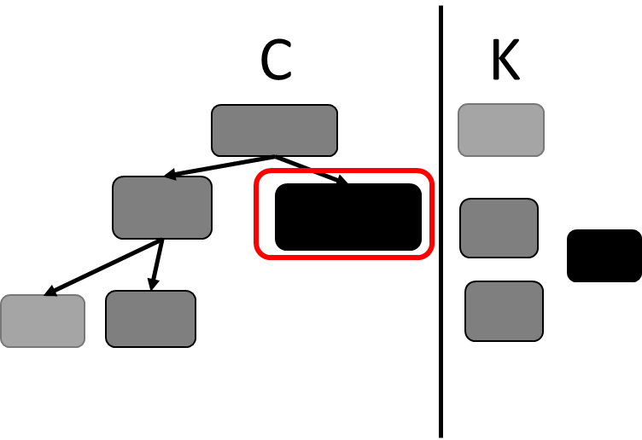
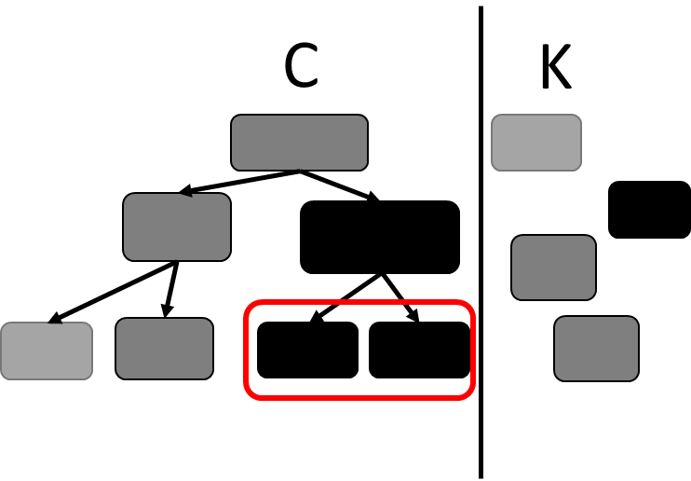
Les différentes étapes du dispositif de conception
II. Matériel et Méthode du dispositif
1
2
4
Freins, leviers et dépendances au chemin
3
Point de départ de la conception: le référentiel C-K
Simulation de l’utilisation des innovations: l’atelier de jeu sérieux
Elaboration des innovations originales: des ateliers de conception innovante qui complètent le référentiel de départ

Slide 20
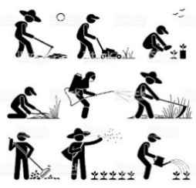
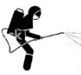
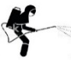
Le territoire d’étude: le bassin versant du Galion
II. Matériel et Méthode du dispositif
Agriculteur sur sa parcelle
Diversification
Banane
Guadeloupe
Métropole
Canne
Filière
Martinique

Slide 21

Le diagnostic du système sociotechnique: article Della Rossa et al., 2020
II. Matériel et Méthode du dispositif
Analyse du système sociotechnique sur trois objets: filières agricoles, agriculteurs, territoire
Données:
  Entretiens des acteurs
  Littérature grise
 | Système sociotechnique
 | Acteurs et relations | Artefacts | règles
Filières agricoles
Agriculteurs
territoire
 | Organisationnelle | Matérielle | idéelle
 | Dimensions du territoire
1
Notes:
J’ai analysés les freins et les leviers aux innovations de gestion de l’enherbement sur trois objets, à travers les élements du système sociotechnque, mais le concept de système sociotechnique explioque surtout de façon temporelle l’évolution des innovations vers le régime, j’ai donc choisi de résoudre ce manque de spatialisation du système sociotechnique et les mettant au regard des trois dimensions du territoire

Slide 22

Le référentiel C-K
II. Matériel et Méthode du dispositif
Point de départ de la conception: montre les effets de fixation et les voies en rupture
Espace C
Espace K
Objet à concevoir:
Validées
Connu
Atteignable
En cours:
Manquantes
Connu
Atteignable
En rupture
2

Slide 23
Le référentiel C-K: Relecture du diagnostic du système sociotechnique avec les outils de la théorie C-K
II. Matériel et Méthode du dispositif
C-K Banane
C-K Canne
C-K diversification
C
K
C
K
C
K
Cf banane
K5
Cf canne
K5
Cf diversification
K5
C1
C2
C3
K2
K3
K2
K3
K2
K3
C1
C2
C3
C1
C2
C3
C4
C5
K1
C4
C5
K1
C4
C5
K1
C6
K4
K6
C6
K4
K6
C6
K4
K6
Référentiel C-K
Manques de connaissances communs à explorer
Chemin de concepts en rupture commun à explorer par la suite
C
K
C0
K5
C1
C2
C3
K2
K3
Base de connaissances commune propice aux effets de fixation
Effet de fixation commun dont on souhaite s’éloigner
C4
C5
K1
C6
K4
K6
2
Notes:
J’ai ensuite élaboré le référentiel C-K en prenant comme point de départ l’bjet bassin versant qu’on cherche à concevoir dans cette thèse, et en intégrant les éléments (idées et connaissances) communs aux trois arbres des filières

Slide 24
II. Matériel et Méthode du dispositif
Les ateliers KC
Une méthode de conception basée sur la théorie C-K (Le Masson et al., 2014)
Exploration des voies en rupture
Espace C
Espace K
Objet à concevoir
Validées
Manquantes
Connu
En rupture
En cours
En cours
connu
atteignable
En rupture
En rupture
Manquantes
3

Slide 25
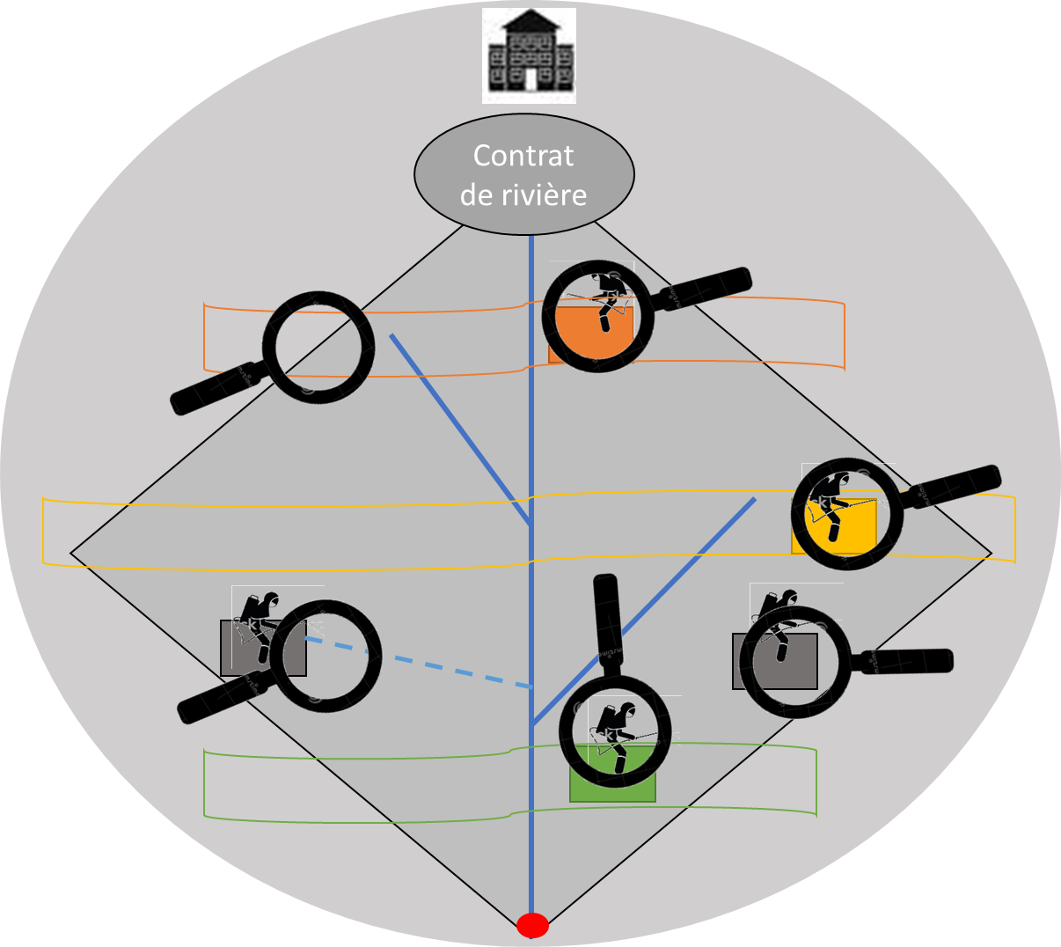
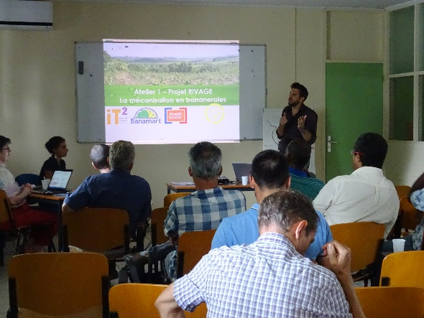
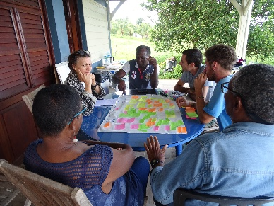
Les ateliers KC
II. Matériel et Méthode du dispositif
Atelier K
Atelier C1
Atelier C2
Atelier C3
C
K
C0
K5
C1
K2
K3
Évolution du référentiel C-K
C2
C3
C4
C5
C7
C8
K7
K8
K1
C6
K4
K6
3

Slide 26
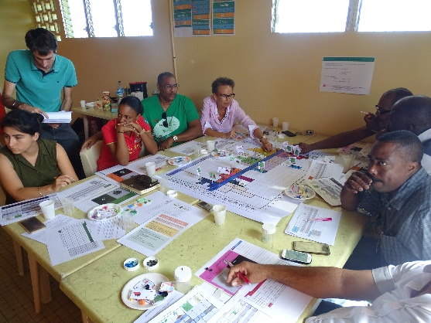
L’atelier jeu sérieux
II. Matériel et Méthode du dispositif
Modèle conceptuel du jeu à partir de la méthode ARDI (Etienne, 2009) et des innovations issues des ateliers de conception innovante
Atelier avec les acteurs
Acteur
Acteur
+
Objet à concevoir
En rupture
Ressource
Ressource
En rupture
Innovation 1
Innovation 2
Innovation 3
4

Slide 27
L’atelier jeu sérieux: le modèle des dynamiques écologiques
II. Matériel et Méthode du dispositif
Les dynamiques écologiques nécessaire d’après le diagnostic du système sociotechnique
… doit avoir accès …
Pour cela, le modèle doit représenter…
Aux informations sur la croissance des plantes à la parcelle
L’état de l’enherbement sur la parcelle
L’état de la culture de rente sur la parcelle
Aux informations sur la performance économique de son exploitation
L’état du rendement de ses cultures de rente à l’échelle de l’exploitation
L’agriculteur
Aux informations sur la pollution herbicide de la rivière
L’état de la concentration en herbicide de la rivière
4

Slide 28
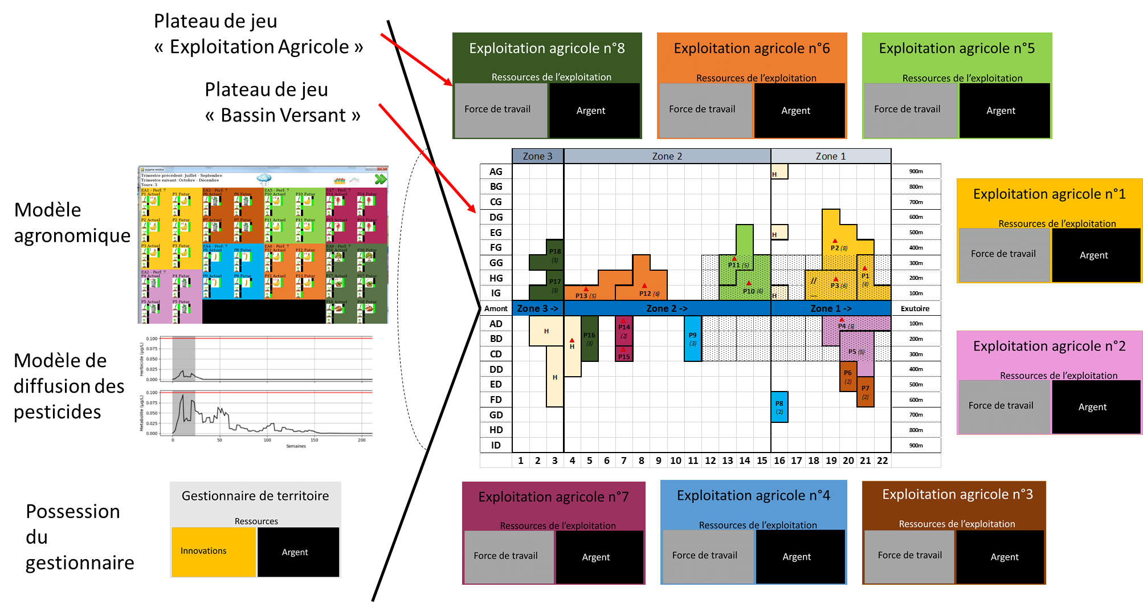
L’atelier jeu sérieux: l’organisation de l’atelier
II. Matériel du dispositif
4

Slide 29
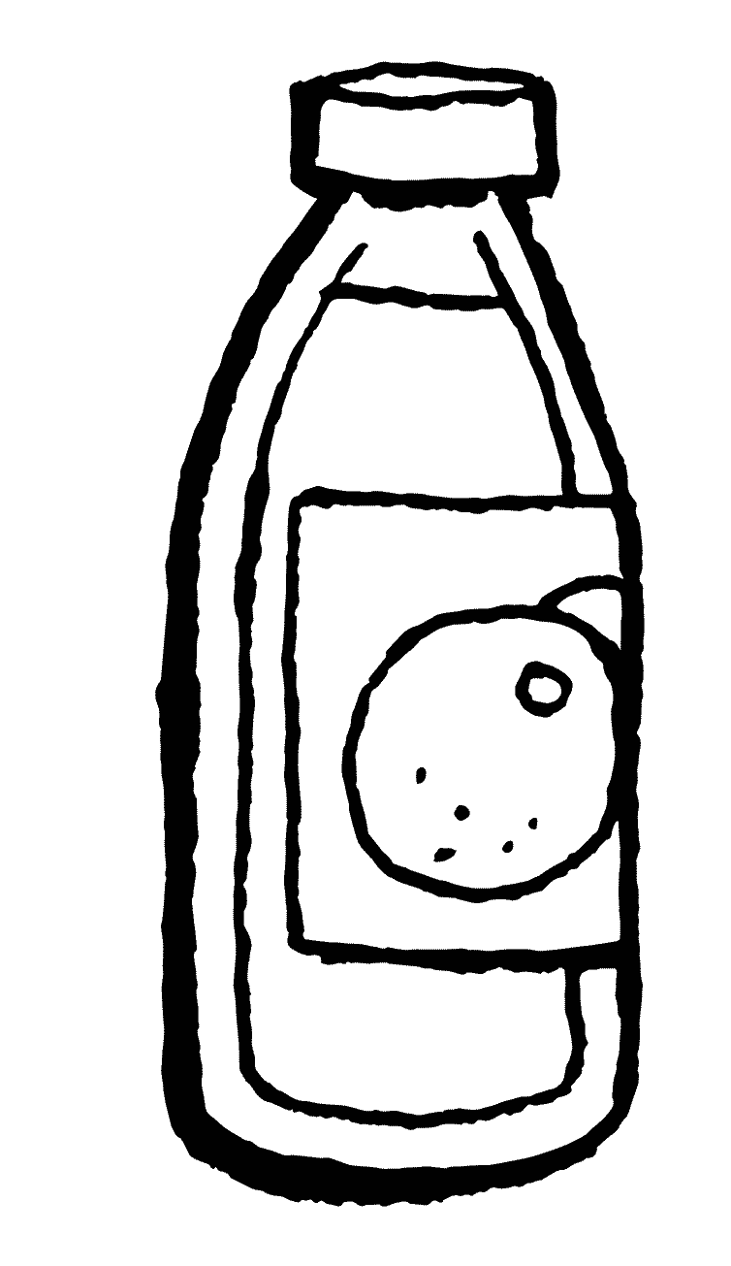
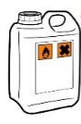





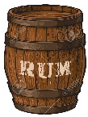
Les acteurs du dispositif
II. Matériel et Méthode du dispositif
Agroalimentaire
Agriculteurs
Produits phytosanitaires
O.P.
Organisations de Producteurs
Institutionnels et gestionnaires
Recherche et conseil
Commercialisation
Agriculteur-transformateur de canne
O.P.
Guadeloupe
Métropole
Martinique
1
Notes:
On des acteurs de l’amont de la production donc agriculteurs du bassin, organisations de producteurs, recherche et conseil agricole ou encore fournisseurs d’intrants, et des acteurs de l’aval avec des transformateurs et de la recherche agroalimentaire, aussi des acteurs territoriaux avec le contrat de rivière, le ministère de l’agriculture ou encore l’agence chargée de la surveillance de la qualité des eaux

Slide 30
Les résultats

Slide 31
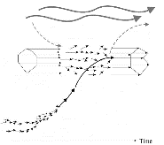
III. Le diagnostic du système sociotechnique
1

Slide 32
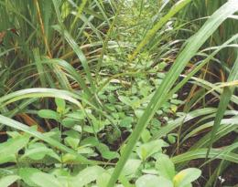
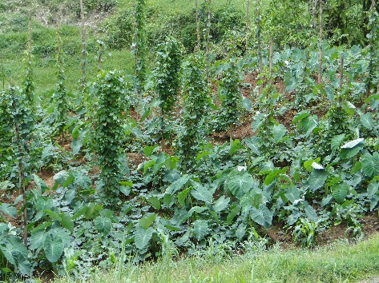
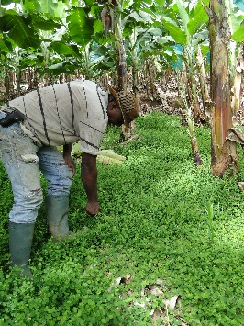
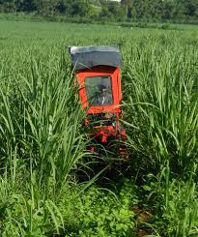
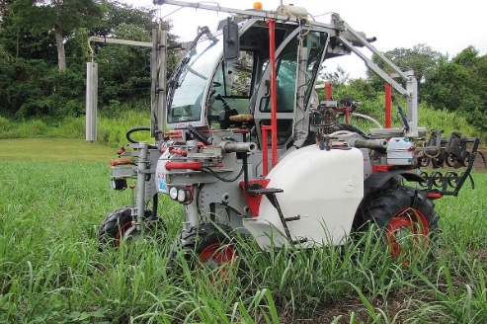
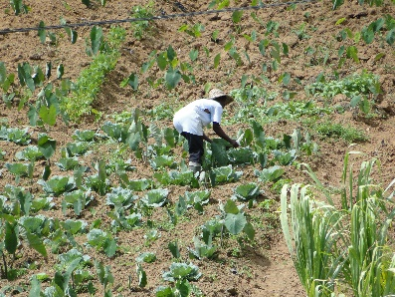
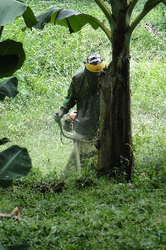
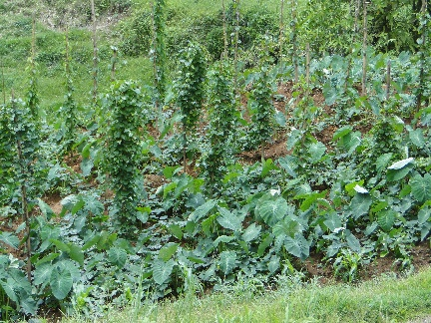
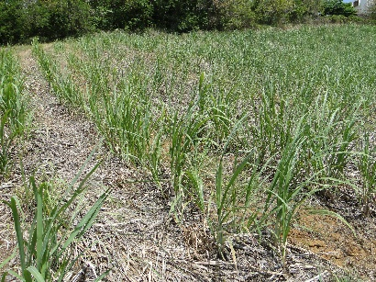


Trois innovations qui ont la côte dans les filières agricoles
III. Diagnostic du système sociotechnique
Les plantes de couverture
La mécanisation
L’agriculture biologique
CIRAD 2015
EcoPhytoPic 2018
CIRAD 2015
CIRAD 2015
EcoPhytoPic 2015
Caraïbe agricole 2015
CIRAD 2015
CIRAD 2015
CIRAD 2015
CIRAD 2015
1

Slide 33
Des innovations canalisées par les moteurs des filières
III. Diagnostic du système sociotechnique
 |  | Banane | Canne | Diversification
Réseaux d’acteurs | Assistance technique aux agriculteurs
 | Réseaux informels sur le bassin
Règles et artefacts | Moteurs de l’innovation dans les filières
 | Sur la transition agroécologiques des territoires
Acteur central: + + +
Recherche et conseil : + + +
Acteur central: + +
Recherche et conseil : + +
Pas d’acteur central
Recherche et conseil : +
Structurés par filière d’appartenance
Agroécologie
Monoculture
Monoculture
Mécanisation de la récolte
Recherche variétale
Agroécologie
Diversification forte
Programmes de développement territoriaux et agricoles selon les objectifs des filières
1

Slide 34
Des innovations qui se font principalement par filière
III. Diagnostic du système sociotechnique
Des acteurs R&D propres aux filières
Des filières structurées indépendamment les unes des autres, à des degrés différents
Chemins d’innovation privilégiés selon la filière d’appartenance
L’échelle parcelle privilégiée au détriment de l’échelle bassin versant
Dépendances au chemin propres aux filières
1

Slide 35
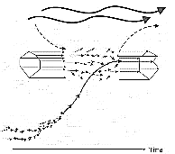
IV. La conception innovante - le référentiel C-K
2

Slide 36
Identification de la branche à explorer: le référentiel de départ
IV. La conception innovante – le référentiel C-K
Atteignable
En cours
Connu
validées
Rupture
manquantes
Un bassin versant avec une faible concentration d’herbicides agricoles dans sa rivière
C0
Partition 1
Sans limiter l’usage herbicide
En limitant l’usage herbicide
Partition 2
Interdire l’usage herbicides
Réduire l’usage d’herbicide
C
Partitions 3 et 4
De façon transfilière
Par filière
À l’échelle de la parcelle
À l’échelle du territoire
À l’échelle de la parcelle
À l’échelle du territoire
Mécanismes de transfert spatialisés
Quelles innovations à l’échelle du territoire permettraient, de façon transfilière, de réduire l’usage d’herbicide, pour obtenir un bassin versant avec une faible concentration d’herbicides agricoles dans la rivière?
Innovations actuelles dans les filières
Organisations existantes (CUMA, GIE)
Réglementation herbicide stricte
K
Agriculteurs innovants
Les acteurs innovent par filière et à la parcelle
2

Slide 37

IV. La conception innovante – les ateliers KC
3

Slide 38
évolution du référentiel C-K à l’issue des ateliers KC
IV. La conception innovante – les ateliers KC
Connu
validées
Atteignable
En cours
Rupture
manquantes
Un bassin versant avec une faible concentration d’herbicides agricoles dans sa rivière
C0
Partition 1
C
Partition 2
Partitions 3 et 4
À l’échelle du territoire
Partitions 5 et 6
En mutualisant
En valorisant
Force de travail
Services
Ressources
Connaissances
Le territoire
Les pratiques
Échanges facilités entre agriculteurs
Enherbements différents sur le territoire
koudmen
MAE paysage
AMAP
Écotourisme chez l’entreprise de transformation
Label HVE
K
Projet de groupement d’employeurs
Associations de culture
Compostage
Association/rotation avec des animaux
demande d’herbe médicinale et légumes
Fourrage
Agriculture Biologique possible pour les terres chlordéconées
3

Slide 39
Les innovations imaginées par les acteurs et les nouveaux critères d’évaluation
IV. La conception innovante – les ateliers KC
Force de travail
Services
Ressources
Connaissances
Les pratiques
Le territoire
Co-exploitation de terres
Communauté de pratiques
Modules de formation en lien avec la diversité des contextes
Diversification en verger sous contrat
Koudmen généralisé au bassin
C
Marché des herbes
Composteur partagé
Catalogue des associations judicieuses avec l’herbe
Bassin versant vitrine
MAE Paysage
Association avec éleveur itinérant
Module de formation à destination du consommateur
AMAP Galion
Circuit écotouristique et patrimonial
Association avec prestataire en débroussaillage
Diminution de l’usage individuel des agriculteurs
K
Augmentation de la mutualisation de moyens entre exploitations agricoles
Augmentation des ressources financières de l’exploitation agricole
Valorisation du bassin versant à travers la construction d’une identité propre
Libération du temps de travail des agriculteurs
3

Slide 40
V. Conception dans l’usage (le jeu sérieux)
4

Slide 41
Les innovations testées dans le jeu sérieux
V. Conception dans l’usage (le jeu sérieux)
Force de travail
Services
Ressources
Les pratiques
Le territoire
Koudmen généralisé au bassin
Association avec éleveur itinérant
Co-exploitation de terres
C
Bassin versant vitrine
Circuit écotouristique et patrimonial
Association avec prestataire en débroussaillage
Diversification en verger sous contrat
Augmentation de la mutualisation de moyens entre exploitations agricoles
Diminution de l’usage individuel des agriculteurs
K
Augmentation des ressources financières de l’exploitation agricole
Valorisation du bassin versant à travers la construction d’une identité propre
Libération du temps de travail des agriculteurs
4

Slide 42
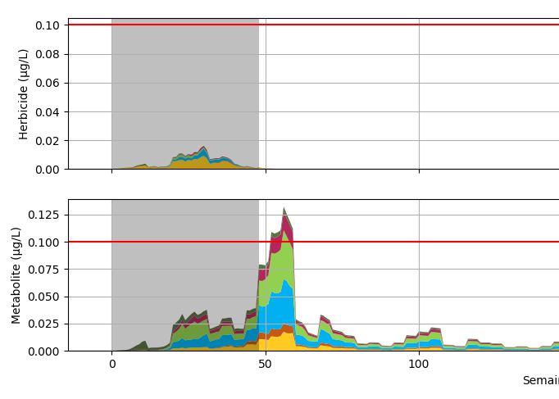
Pendant le jeu sérieux
V. Conception dans l’usage (le jeu sérieux)
Situation initiale: sans innovation
4

Slide 43






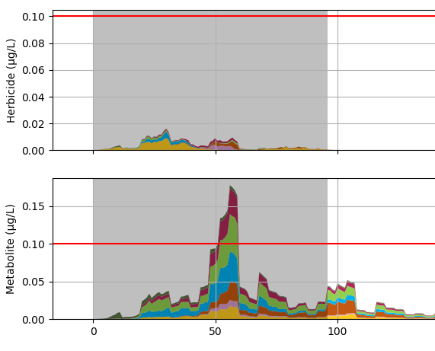
Pendant le jeu sérieux
V. Conception dans l’usage (le jeu sérieux)
Bassin versant vitrine
Année 1
Écotourisme
Vergers sous contrat
Prestataire de service
Éleveur itinérant
4

Slide 44





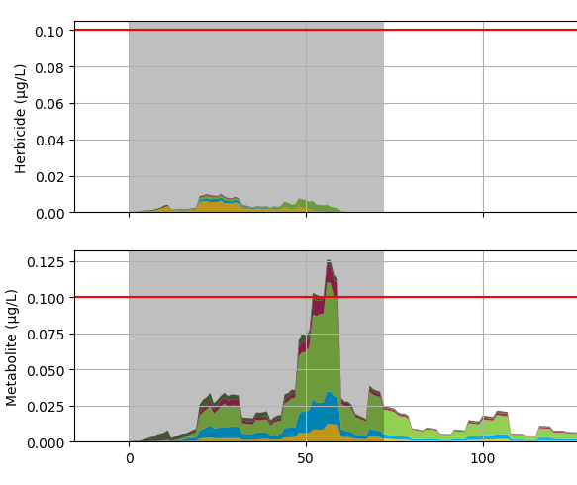
Pendant le jeu sérieux
V. Conception dans l’usage (le jeu sérieux)
Subvention
Bassin versant vitrine
Koudmen (inactif)
Année 2
1 herbicide/an
Pas d’herbicide
Éleveur itinérant
Koudmen (actif)
4

Slide 45
Analyse a posteriori du jeu: 3 situations -type
V. Conception dans l’usage (le jeu sérieux)
Situations-types => scénarios de bassin versant à partir de situations collectives jouées, selon
  Les innovations mises en place
  L’engagement des agriculteurs dans les démarches collectives
  L’impact sur la pollution de la rivière
Analyse de ces situations au regard des nouveaux critères d’évaluation
4

Slide 46
Analyse a posteriori du jeu: 3 situations-type
V. Conception dans l’usage (le jeu sérieux)
Situation-type 1: les agriculteurs choisissent des innovations sans restriction d’usage herbicide
Augmentation des ressources financières des exploitations
Pas de libération significative du temps de travail des agriculteurs
Des augmentations d’usages herbicides individuels observés
¾ exploitations mutualisent des moyens de production
Valorisation de l’identité agricole du bassin versant
4

Slide 47
Analyse a posteriori du jeu: 3 situations-type
V. Conception dans l’usage (le jeu sérieux)
Situation-type 2: les agriculteurs choisissent des innovations avec une restriction volontaire qui met en valeur leurs pratiques
Pas d’augmentation des ressources financières des exploitations
Forte libération du temps de travail des agriculteurs
Des diminutions d’usages herbicides individuels forts
La totalité des exploitations qui mutualisent des moyens de production
Valorisation de l’identité agricole vertueuse du bassin versant
4

Slide 48
Analyse a posteriori du jeu: 3 situations-type
V. Conception dans l’usage (le jeu sérieux)
Situation-type 3: le gestionnaire impose une réglementation restrictive en partie compensée par des innovations
Augmentation des ressources financières des exploitations
Peu de libération du temps de travail des agriculteurs
Des diminutions d’usages herbicides individuels forts
6/8 exploitations qui mutualisent des moyens de production
Valorisation de l’identité agricole vertueuse du bassin versant
4

Slide 49
Analyse a posteriori du jeu: les leviers
V. Conception dans l’usage (le jeu sérieux)
Les leviers
Une solution optimale dans la combinaison des trois situations-type
Leviers principaux | Situation-type concernée
 | Sans réduction d’usage | Avec réduction d’usage volontaire | Avec réglementation drastique
Volonté des agriculteurs de réduire leurs usages herbicides | X | X | X
Compenser la baisse de force de travail | X |  | X
Eviter les utilisations simultanées d’herbicides sur le territoire | X | X | X
Compenser les pertes financières |  | X
4

Slide 50
VI. Discussion générale

Slide 51

Sur l’objet à concevoir
VI. Discussion générale
Effets de fixation
Système conceptuel du jeu
Quelles évolutions de la méthode pour une utilisation générique ?
3
C
K
Innovations originales
Quelles recommandations pour des politiques publiques qui accompagnent ce changement?
2
?
Quel nouveau bassin versant a-t-on obtenu ?
1
Notes:
Je rajoute une phrase; ici je vais m’intéresser au BV obtenu, des recommandations pour les politiques publiques, et les apports méthodologiques

Slide 52
Un bassin versant avec des relations transversales aux filières
VI. Discussion générale: l’objet obtenu
Bassin versant vitrine
Ecotourisme
Guadeloupe
O.P.
Métropole
Martinique
Pour la suite, élaborer des enjeux territoriaux communs (Girard et Rivière-Honegger., 2014)
Notes:
Ça c’est els résultats des ateliers, mais dire que ça ne concerne pas les résultats opérationnels qui sont plus limités, donc que maintenant les acteurs disposent d’informations pour faire le choix opérationnels

Slide 53
Réflexion sur une position originale de l’action publique
VI. Discussion générale: recommandations
A l’échelle des systèmes agroalimentaires => vers plus de cohérence
À l’échelle des politiques territoriales
  Avec des critères collectifs (Thoyer et al., 2017)
  Avec des objectifs socio-économiques plus intégratifs (Girard et Rivière-Honegger., 2014)
vers une conception innovante sur cette question
Notes:
À l’échelle des systèmes agroalimentaires, il faut que les politiques intègrent l’amont et l’aval des filières pour être cohérente tout au long de la chaine de valeur

Slide 54
Reformulation d’une méthode pour la conception d’innovations agronomiques territoriales originales
VI. Discussion générale: apports méthodologiques
Re-spatialiser le concept (Belmin 2016; Ravenet al., 2012)
5
2
1
4
Légitimité des acteurs et mobilisation (Barreteau et al., 2006)
Considérer l’impact des processus passés et futurs (Aubert et al., 2019)
Entre jouabilité et complexité (Aubert et al., 2018; Mayer, 2009)
Choix des effets de fixation des acteurs
3.2
3
3.1
Reformulation de la question initiale
Plan de participation des acteurs sur le dispositif
Mobilisation des acteurs (Pluchinotta et al., 2019)
Notes:
Il faut que les chercheurs qui animent permettent bien aux acteurs de se sentir légitimes, que les acteurs sentent bien que leur avis sera pris en compte et qu’ils ne sont pas juste consulté

Slide 55
Merci de votre attention

Slide 56










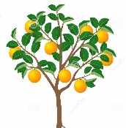
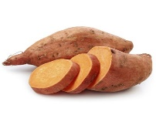















Un grand merci à tous les participants
À tous les agriculteurs
Canne Union

Slide 57
Publications
Pendant la thèse
  Della Rossa Pauline, Le Bail Marianne, Mottes Charles, Jannoyer Magalie, Cattan Philippe. 2020. Innovations developed within supply chains hinder territorial ecological transition: the case of a watershed in Martinique. Agronomy for Sustainable Development. In Press
  Deffontaines Landry, Mottes Charles, Della Rossa Pauline, Lesueur Jannoyer Magalie, Cattan Philippe, Le Bail Marianne. 2020. How farmers learn to change their weed management practices: Simple changes lead to system redesign in the French West Indies. Agricultural Systems, 179:102769, 10 p.
Pendant le diagnostic de pollution de la rivière
  Della Rossa Pauline, Jannoyer Magalie, Mottes Charles, Plet Joanne, Bazizi Abderazak, Arnaud Luc, Jestin Alexandra, Woignier Thierry, Gaude Jean-Marie, Cattan Philippe. 2017. Linking current river pollution to historical pesticide use: Insights for territorial management? Science of the Total Environment, 574 : 1232-1242.
  Mottes Charles, Deffontaines Landry, Charlier Jean-Baptiste, Comte Irina, Della Rossa Pauline, Lesueur Jannoyer Magalie, Woignier Thierry, Adele Georges, Tailame Anne-Lise, Arnaud Luc, Plet Joanne, Rangon Luc, Bricquet Jean-Pierre, Cattan Philippe. 2019. Spatio-temporal variability of water pollution by chlordecone at the watershed scale: what insights for the management of polluted territories? Environmental Science and Pollution Research, 15 p.
À la suite de la thèse
  Della Rossa Pauline, Marianne Le Bail, Charles Mottes, Philippe Cattan sur: Association originale de méthodes pour concevoir des innovations agronomiques territoriales

